Slide 1
Vigor全套整合式管理
UBLink.org

Slide 2
全套
Route/Firewall
Switch
AP
都是同廠牌

Slide 3
功能
統一管理
設定派發
備份設定
還原設定
狀態查看

Slide 4
從頭管到尾 中央管理 VPN

Slide 5
AP管理

Slide 6
Switch管理 查修找電腦非常方便

Slide 7
Switch 接線圖

Slide 8
HA 高可用度

Slide 9
Syslog 直接存本機 USB 不怕網路傳遞 Lose

Slide 10
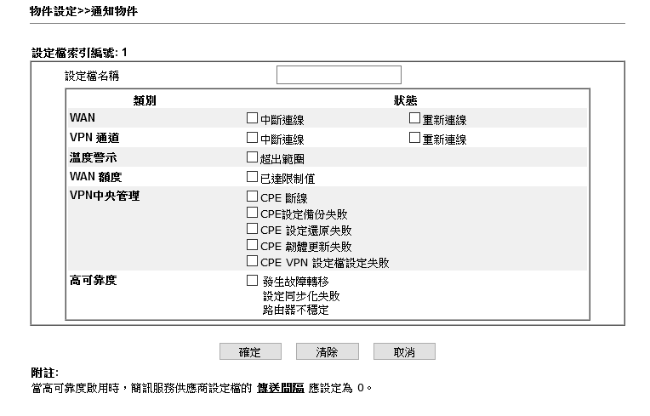
SMS / Mail 警示服務 管理好方便

Slide 11
資料流量監控

Slide 12
MIS / iT 好幫手
真的很方便
如果有其他疑問都可以直接連絡我們

Slide 13
@LINE http://line.naver.jp/ti/p/%40xat.0000132120.jmw

Slide 14
The END
感謝您 !!
如果您有任何的問題
單項產品詳細簡報請洽詢各區服務處
請洽
台中:裕笠科技股份有限公司
電話:04-2260-5121
help@ublink.org
台北:遠豐科技股份有限公司
電話:02-2932-1422
help@farich.com
高雄:鉅創科技股份有限公司
電話:07-588-1868
kshelp@ublink.org

